Slide 1

TRƯỜNG ĐẠI HỌC KHOA HỌC TỰ NHIÊN
KHOA CÔNG NGHỆ THÔNG TIN
BỘ MÔN CÔNG NGHỆ PHẦN MỀM
KHÓA LUẬN TỐT NGHIỆP CỬ NHÂN CNTT
ĐỀ TÀI: XÂY DỰNG MÔ HÌNH DỊCH MÁY TỪ TIẾNG ANH SANG TIẾNG VIỆT
Nhóm sinh viên thực hiện:
Trương Phạm Nhật Tiến – 1612689
Nguyễn Minh Trí – 162726
Giáo viên hướng dẫn:
TS. Ngô Huy Biên
1

Slide 2
Thông tin chung
Đề tài: Xây dựng mô hình dịch máy từ tiếng Anh sang tiếng Việt
Sinh viên thực hiện:
Trương Phạm Nhật Tiến– 1612689
Nguyễn Minh Trí – 1612726
Giáo viên hướng dẫn:
TS. Ngô Huy Biên (Khoa Công nghệ Thông Tin)
Loại đề tài: Ứng dụng
Thời gian thực hiện: Từ 1/2020 đến 08/2020
2

Slide 3



2. nhu cầu CẦN GIẢI QUYẾT
Tôi đi đến …
I go to shools
3

Slide 4
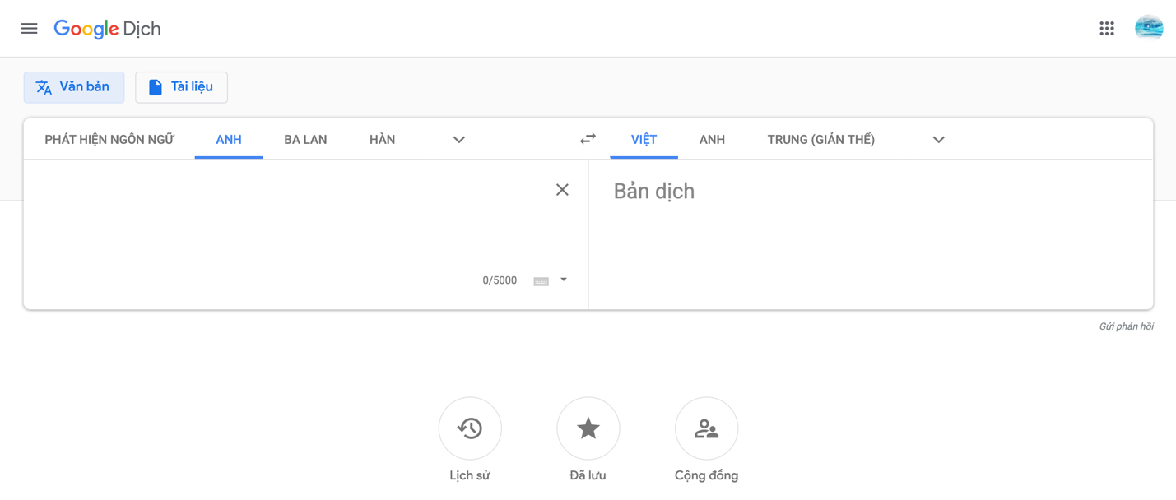
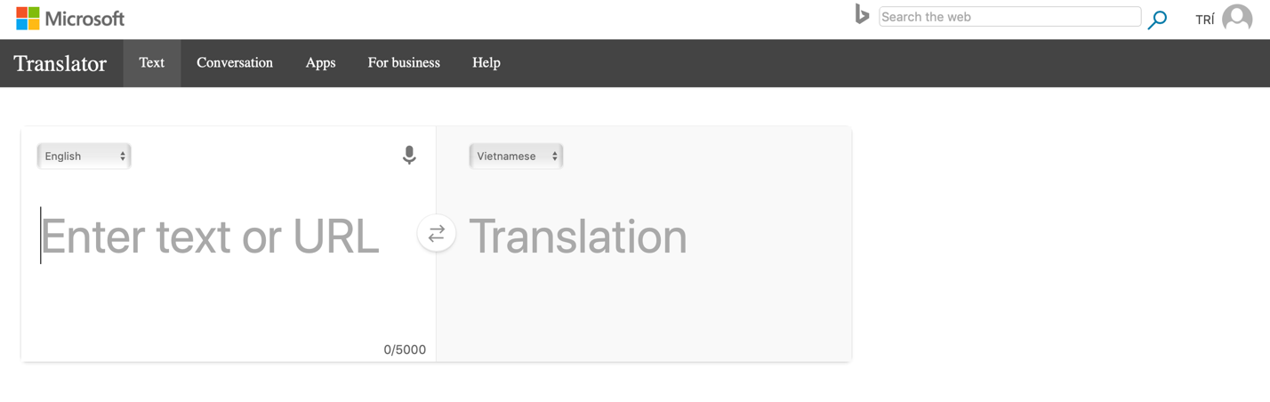
3. Các sản phẩm trên thị trường
4

Slide 5
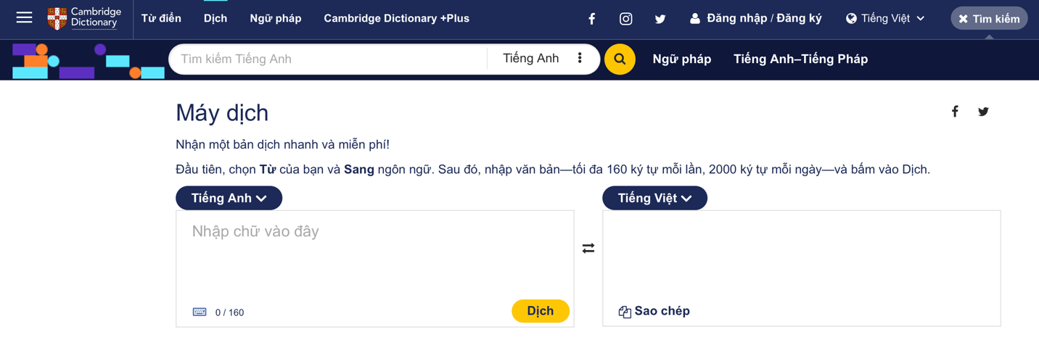
Cambridge Dictionary Translate
Tối đa 160 kí tự mỗi lần dịch.
Tối đa 2000 từ mỗi ngày.
Cần phải ấn nút để dịch.
5

Slide 6
Bing Microsoft Translator
Giới hạn tối đa 5000 kí tự cho mỗi lần dịch.
Giao diện chưa cân đối.
6

Slide 7
Google Translate
Giới hạn tối đa 5000 kí tự cho mỗi lần dịch.
Cắt đoạn để dịch đoạn sau 5000 kí tự không hợp lí.
7

Slide 8
Tính năng
01
02
03
Giúp người dùng có thể dịch được văn bản tiếng Anh sang tiếng Việt
Có thể dịch hơn 5000 kí tự
Không giới hạn số lần dịch trong ngày
8

Slide 9
Mục tiêu luận văn
Trình bày lý thuyết nền tảng.
Xây dựng, thu thập dữ liệu và đào tạo mô hình.
Xây dựng một trang web demo
Viết 120 trang luận văn
9

Slide 10
5. Giải pháp tổng quát
Dịch Máy Thần Kinh
10

Slide 11
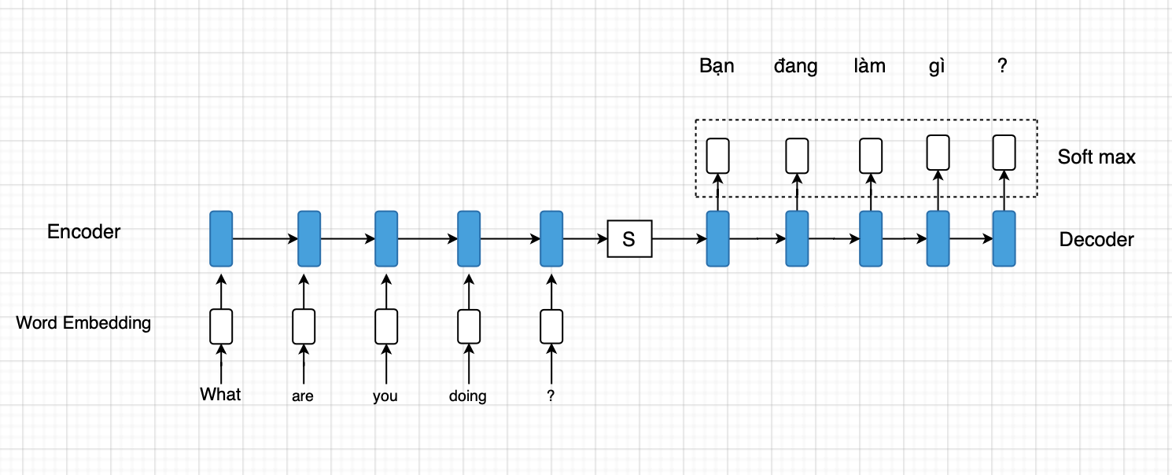
Mô Hình Sequence To Sequence
11

Slide 12
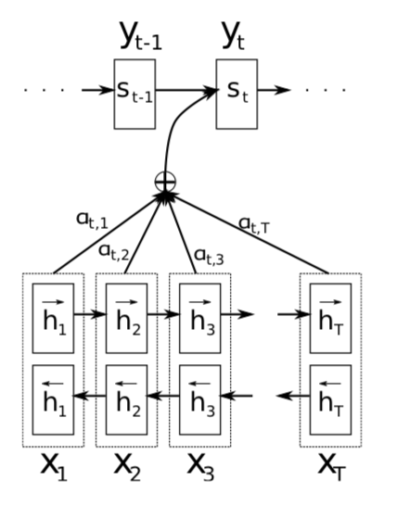
Cơ chế chú ý

Slide 13
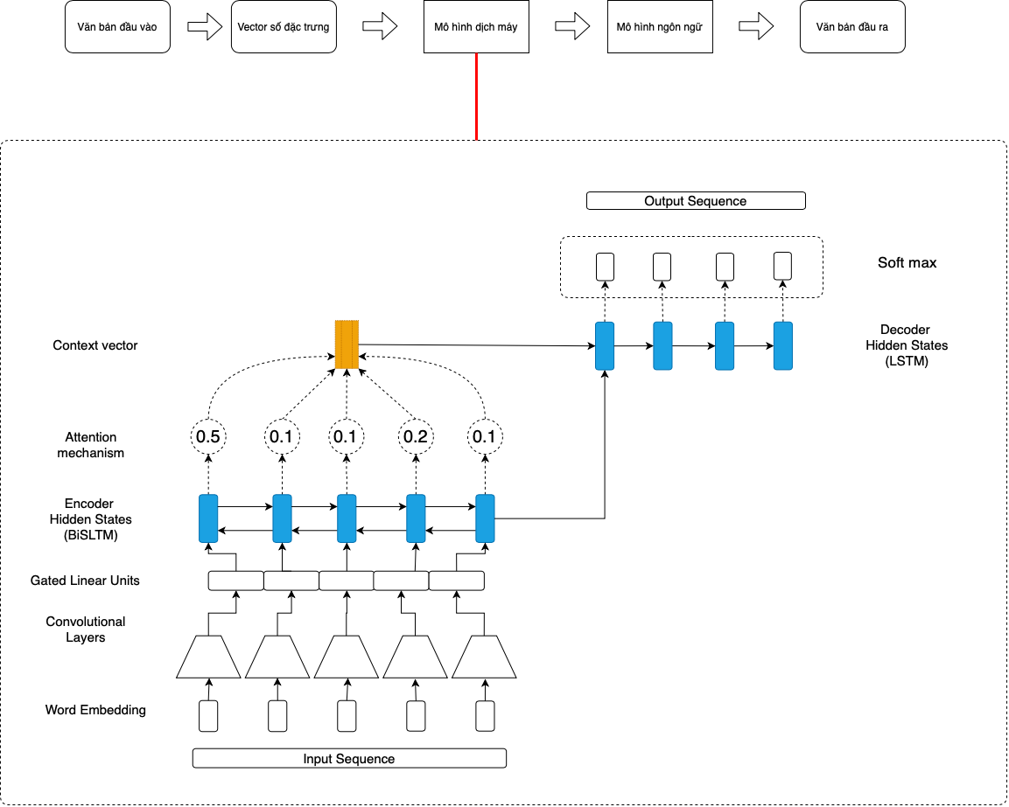
Tổng quan mô hình dịch máy
12

Slide 14





Một Số Công Nghệ Được Áp Dụng
01
React Js
Google Colab
13

Slide 15
6. Một số kinh nghiệm đạt được
Tiếp cận được những kiến thức, những lĩnh vực mới.
Làm việc theo quy trình phát triển chuyên nghiệp
Phát triển kỹ năng của bản thân
14

Slide 16
7. Phương Hướng Phát Triển Trong Tương Lai
Cải thiện tốc độ và chất lượng dịch
Thêm những tính năng mới cho ứng dụng
Tinh chỉnh mã nguồn, tài liệu
15

Slide 17

8. Demo Sản Phẩm
16

Slide 18
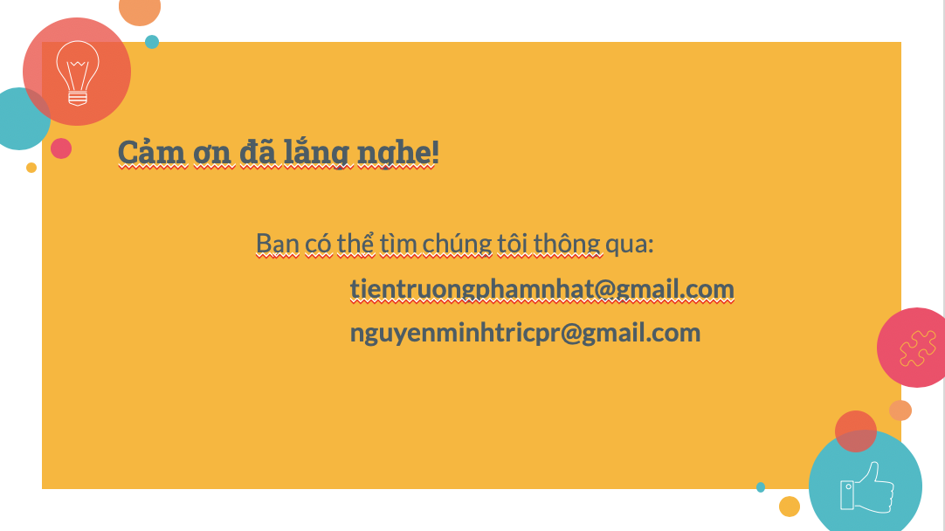
17

